Slide 1
지능형 챗봇 개발 Intelligent Chatbot 서비스 개발과 사례 소개
김영욱 부장 Technical Evangelist / DX
Blog://YoungWook.com
youngwook@outlook.com

Slide 2
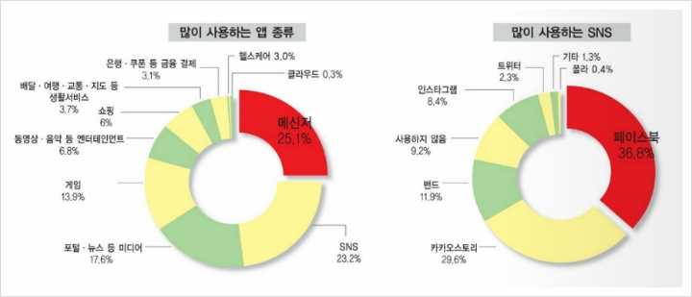
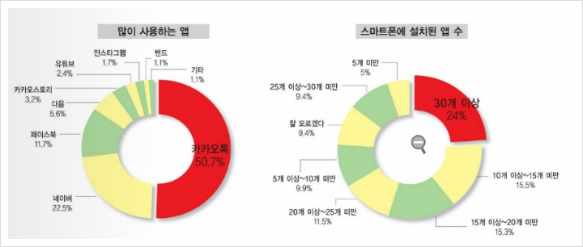
메신저 앱 25.1%
카카오톡 50.7%
한경 비즈니스, 오픈 서베이 공동자료

Slide 3
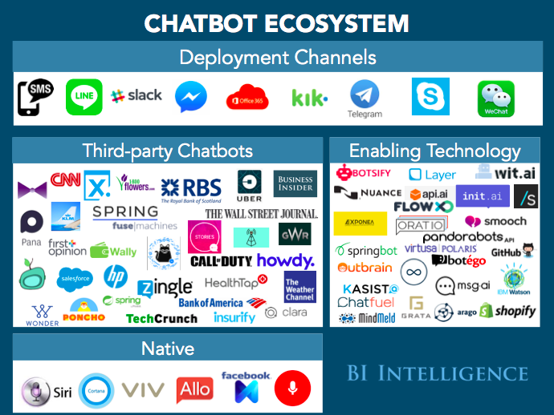

Slide 4
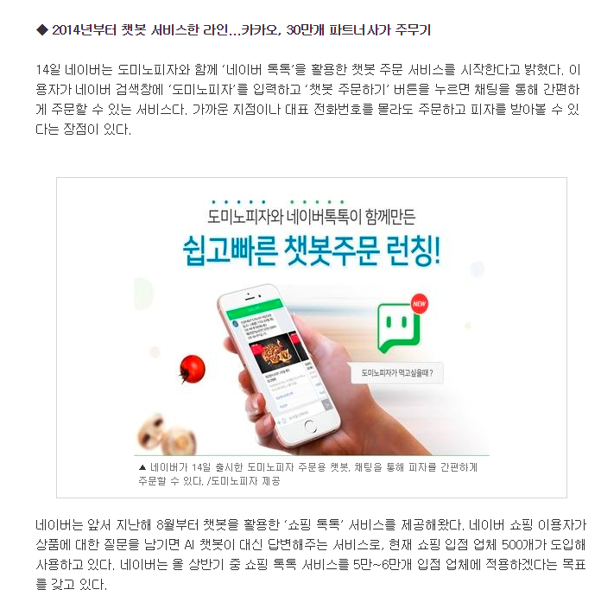
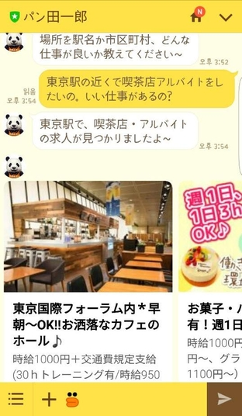
Notes:
네이버(NAVER (810,000원▼ 5,000 -0.61%))와 카카오 (93,000원▲ 2,200 2.42%)의 메신저 경쟁이 새로운 국면을 맞는다. 두 회사는 현재 나란히 인공지능(AI) 챗봇(chatbot·채팅로봇) 개발에 박차를 가하고 있다. 챗봇이란 채팅하듯 질문을 하면 AI가 자동으로 답변하는 대화형 메신저를 뜻한다. 네이버·카카오가 챗봇을 개발하는 주요 목적은 전자상거래 시장에서 우위를 점하는 데 있다. 챗봇을 통해 더 많은 사업 파트너들을 유치하고 궁극적으로 메신저를 거대한 전자상거래 플랫폼으로 성장시키는 것이다. 해외에서도 구글·페이스북 등 거대 기업들을 중심으로 약 1억달러 규모의 글로벌 챗봇 시장이 형성되고 있어, 국내 AI 챗봇 시장 선점을 위한 네이버와 카카오 간 경쟁도 가속화할 전망이다. ◆ 2014년부터 챗봇 서비스한 라인...카카오, 30만개 파트너사가 주무기 14일 네이버는 도미노피자와 함께 ‘네이버 톡톡’을 활용한 챗봇 주문 서비스를 시작한다고 밝혔다. 이용자가 네이버 검색창에 ‘도미노피자’를 입력하고 ‘챗봇 주문하기’ 버튼을 누르면 채팅을 통해 간편하게 주문할 수 있는 서비스다. 가까운 지점이나 대표 전화번호를 몰라도 주문하고 피자를 받아볼 수 있다는 장점이 있다. ▲ 네이버가 14일 출시한 도미노피자 주문용 챗봇. 채팅을 통해 피자를 간편하게 주문할 수 있다. /도미노피자 제공
네이버는 앞서 지난해 8월부터 챗봇을 활용한 ‘쇼핑 톡톡’ 서비스를 제공해왔다. 네이버 쇼핑 이용자가 상품에 대한 질문을 남기면 AI 챗봇이 대신 답변해주는 서비스로, 현재 쇼핑 입점 업체 500개가 도입해 사용하고 있다. 네이버는 올 상반기 중 쇼핑 톡톡 서비스를 5만~6만개 입점 업체에 적용하겠다는 목표를 갖고 있다. IT 업계 관계자들에 따르면 네이버는 현재 자체 개발한 인공지능인 ‘아미카(Amica)’ 파트너십에 공들이고 있다. 아미카 파트너십을 체결한 SPC, 우아한형제들(‘배달의민족’ 운영 업체), 숙박 O2O(오프라인과 온라인의 연계 서비스) 업체 야놀자 등과 함께 챗봇을 만들어 테스트 중이다. 네이버의 일본 자회사에서 운영 중인 메신저 ‘라인(LINE)’을 토대로 챗봇을 개발 중인 것으로 알려졌는데, 회사측은 “라인의 국내 시장 점유율이 미미한 만큼 구체적으로 어떻게 될지 알 수 없다”는 입장이다. 라인은 이미 일본에서 3년째 AI 챗봇을 전자상거래 서비스에 활용하고 있다. 지난 2014년 7월 아르바이트 정보 제공 서비스 판다이치로(パン田一)에 챗봇을 도입했으며, 현재는 7000여개의 챗봇 계정이 라인 플랫폼에서 작동하고 있다. 택배 예약과 택시, 음식 배달 업체 등이 라인 챗봇을 통해 소비자를 자동 응대하고 있다. ▲ 아르바이트 정보 서비스 ‘판다이치로(パン田一郎)의 라인 챗봇 계정. 도쿄역 부근 커피숍 아르바이트 자리를 추천해달라고 하자, 자동으로 링크를 보내준다. /노자운 기자
라인은 이달 말부터 다음달 초까지 스페인에서 열리는 모바일월드콩그레스(MWC)에서도 챗봇 사업의 현황과 향후 계획에 대해 발표할 것으로 기대된다. 이데자와 다케시(出澤剛) 라인 최고경영자(CEO)는 다음달 1일(현지 시간) 기조 연설자로 MWC에 참가해 ‘대화형 커머스’라는 주제로 챗봇을 통한 메신저의 전자상거래 플랫폼화(化)에 대해 발표할 예정이다. 이데자와 CEO와 함께 연사로 나서는 박스에버(Boxever)·트윌리오(Twilio)·킥(KIK) CEO가 모두 챗봇 개발 및 서비스에 전념하고 있다는 점을 감안할 때, MWC에서의 발표도 챗봇에 중점을 둘 가능성이 매우 크다. 네이버 뿐 아니라 카카오 역시 올 1분기 중으로 카카오톡에 AI 챗봇을 적용해 ‘톡 간편 주문’ 서비스를 도입한다는 방침이다. 라인과 마찬가지로 카카오톡을 전자상거래 플랫폼으로 발전시키겠다는 계획이다. 임지훈 카카오 대표이사는 지난달 24일 자신의 개인 블로그에 올린 신년사를 통해 “카카오톡의 기업용 계정 ‘플러스친구’를 통해 쇼핑과 음식 주문 및 구매 상담이 가능해질 것”이라고 밝혔다. 카카오 챗봇의 가장 큰 강점은 국내 시장에서 탄탄한 이용자층을 이미 확보했다는 것이다. 전세계 시장에서는 라인에 밀리나, 내수 시장에서는 확실한 우위를 점할 수 있다. 현재 라인과 카카오톡의 글로벌 월 사용자 수(MAU)는 각각 2억1700만명, 4900만명이지만 국내 시장 점유율은 각각 12%, 94% 수준이다. 카카오는 이미 플러스친구라는 강력한 무기를 갖고 있다. 현재 카카오는 플러스친구와 ‘옐로아이디’ 등 두가지 기업용 계정을 운영 중인데, 두 계정을 모두 더하면 약 30만개에 달한다. ◆ “2020년 전세계 챗봇 시장 규모 10억달러” 국내 인터넷 시장에서는 챗봇 간 경쟁이 이제 막 시작되고 있으나, 사실 글로벌 시장에서는 이미 지난 2015년부터 챗봇이 화두가 돼왔다. 글로벌 챗봇 시장을 선점한 업체는 구글과 페이스북, 마이크로소프트(MS) 등 3개 업체다. 미국 시장 조사 기관 TMR(Transparency Market Research)에 따르면, 지난 2015년 이들 3개 업체의 시장 점유율은 약 97.5%에 달했다. 페이스북은 지난해 4월 AI 챗봇을 처음 선보였으며, 현재까지 총 3만4000개 챗봇 계정을 운영하고 있다. MS의 경우 지난해 인종차별 등 ‘막말 파문’을 일으킨 챗봇 ‘테이(Tay)’를 대신해 지난해 12월 새 AI 챗봇 ‘조(Zo)’를 출시하며 화제가 됐다. 전세계 챗봇 시장은 폭발적인 성장세를 나타낼 전망이다. TMR에 따르면, 지난 2015년 글로벌 챗봇 시장 규모는 약 1억1300만달러였다. TMR은 2016~2024년 전세계 챗봇 시장이 매년 28%씩 커질 것으로 내다봤다. 2024년 말에는 시장 규모가 약 10억달러로 성장할 것으로 기대된다. 원문보기: http://biz.chosun.com/site/data/html_dir/2017/02/14/2017021402818.html#csidx35714191ba76cf89a26b732eaf9fbf5

Slide 5
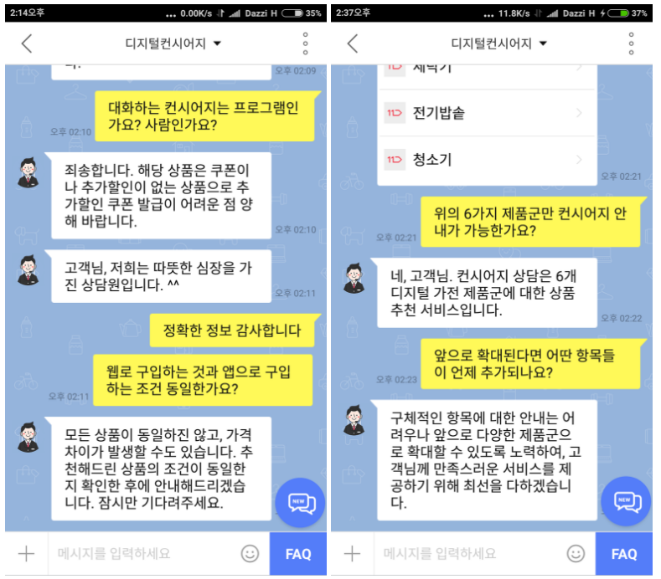
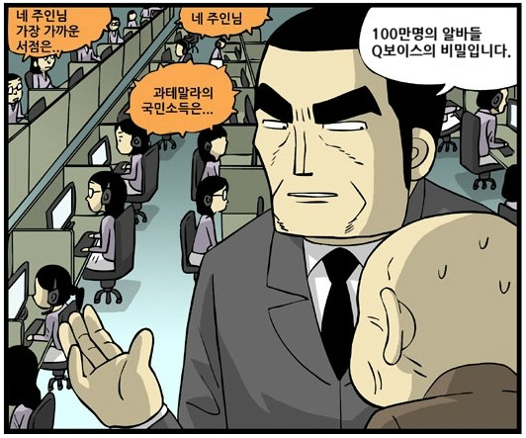
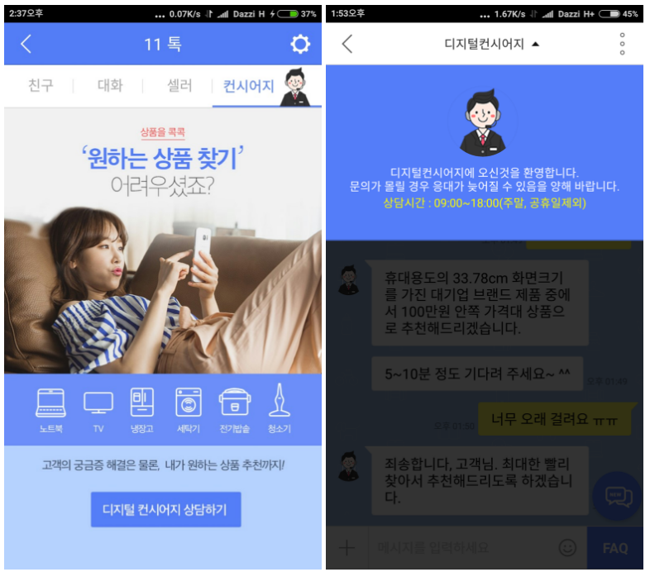

Slide 6
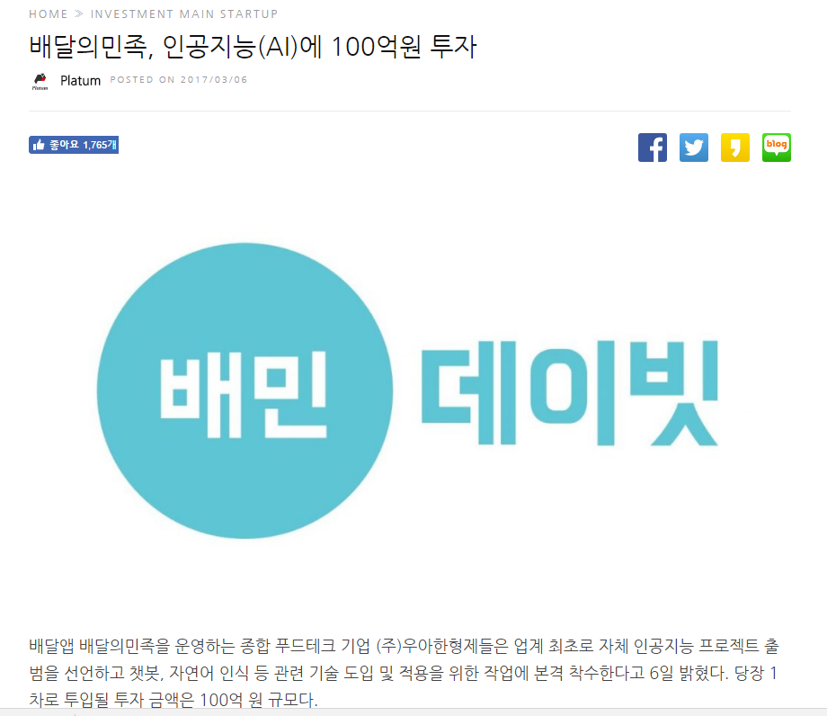

Slide 7
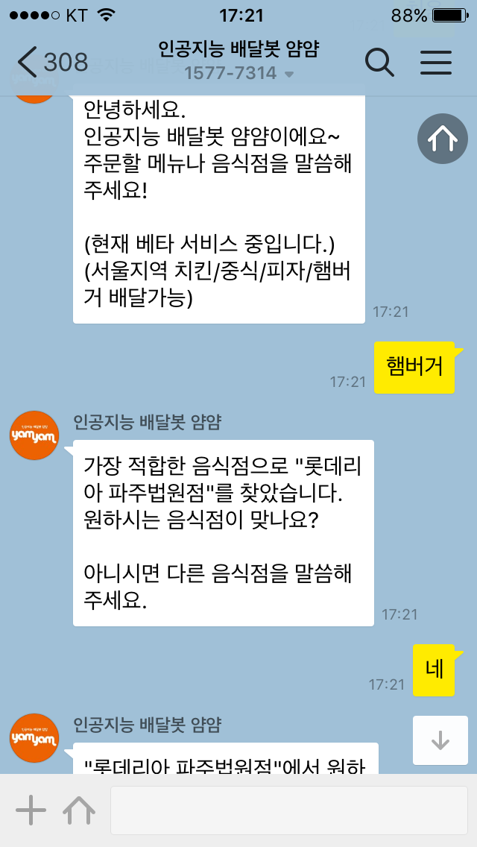
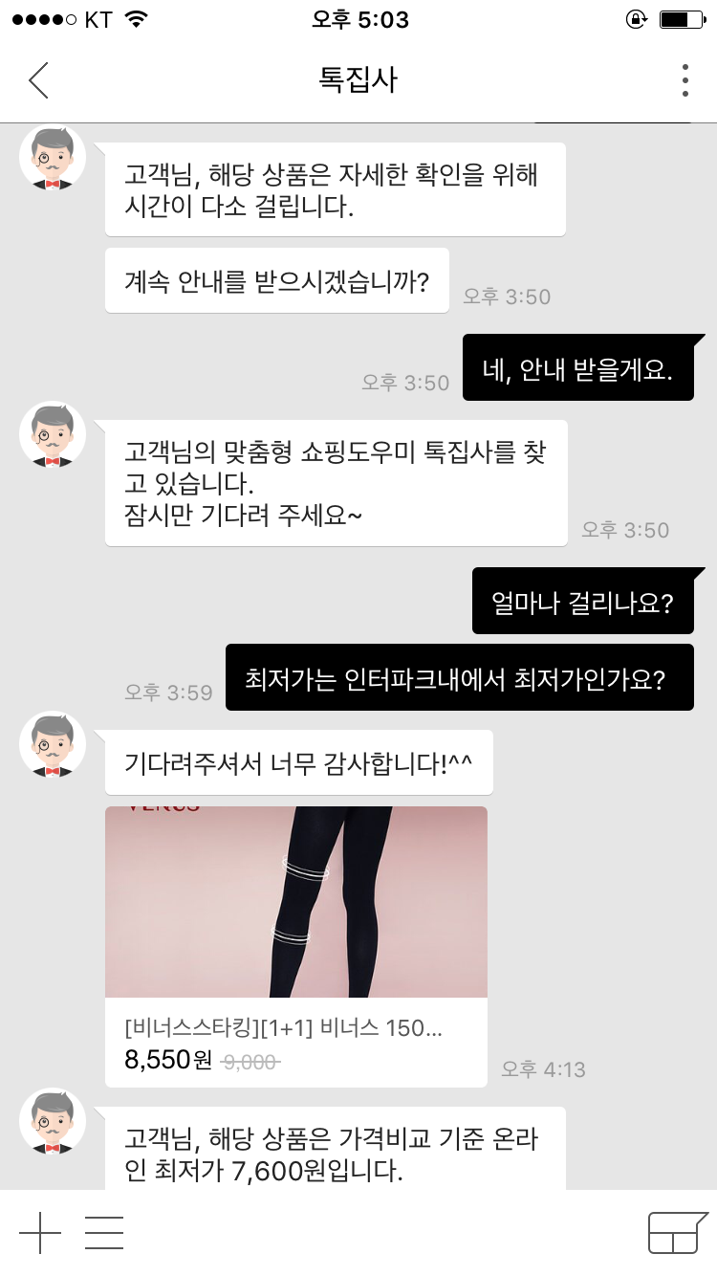
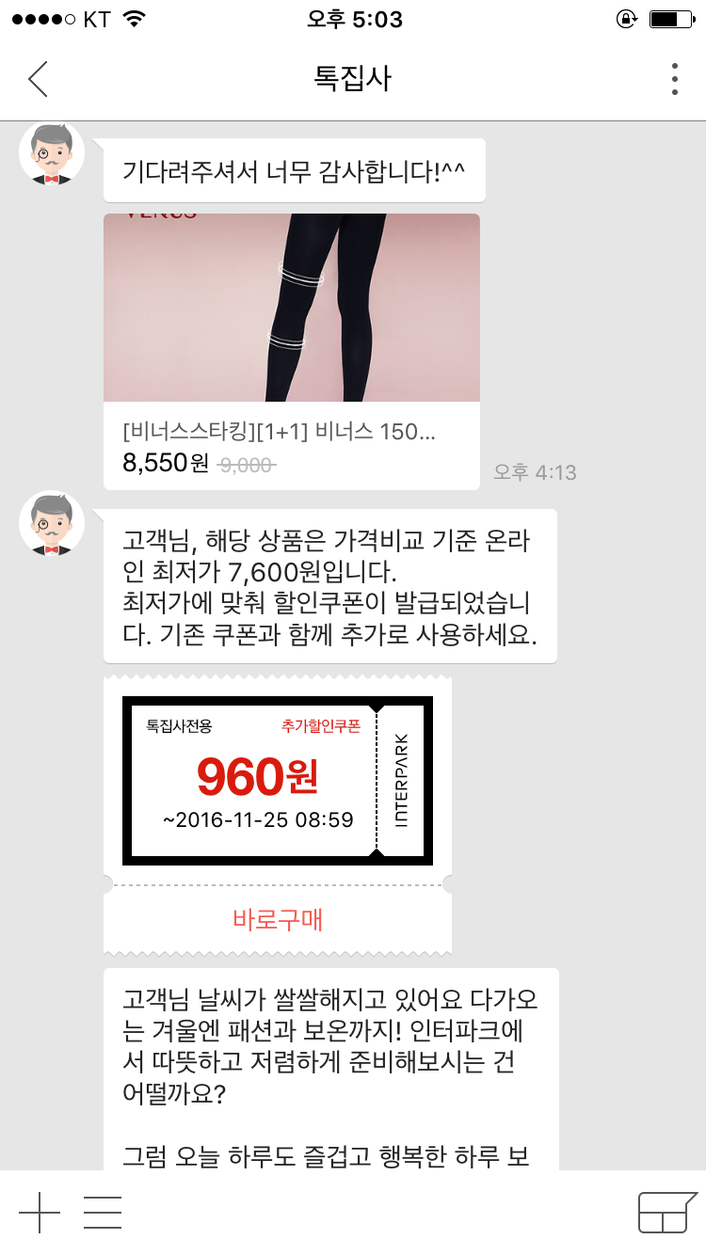
국내 챗봇
인공지능 배달봇 얌얌
인터파크 톡집사

Slide 8
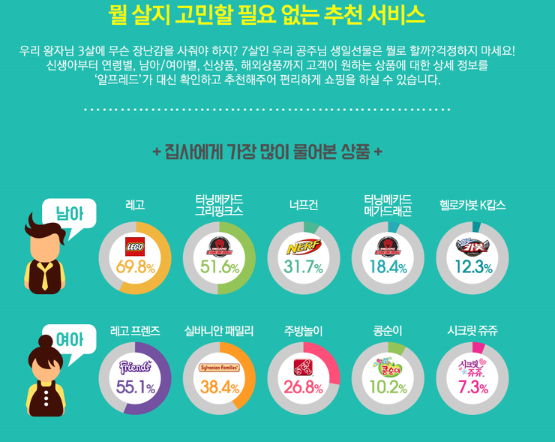
국내 챗봇
인터파크 톡집사

Slide 9
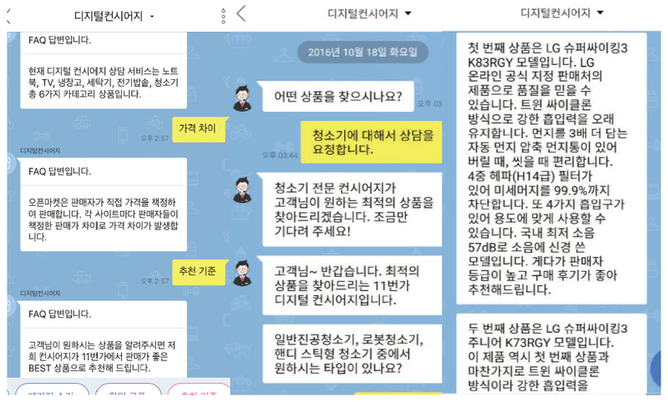
국내 챗봇
SK 플래닛

Slide 10
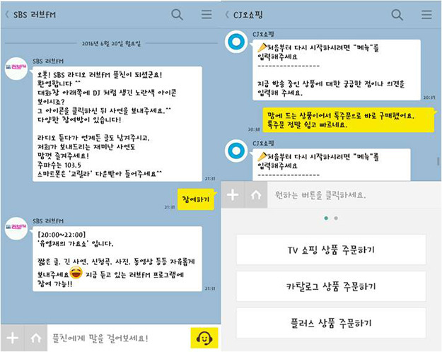
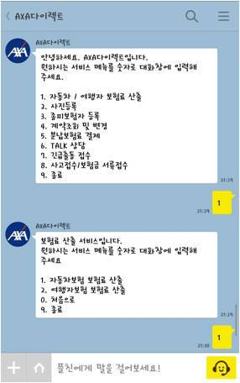
국내 챗봇

Slide 11
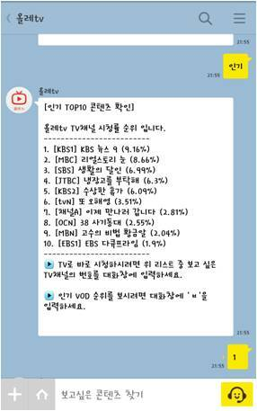
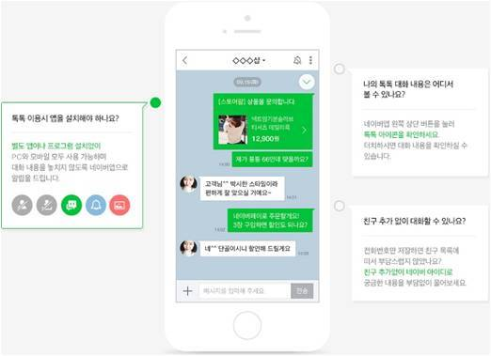
국내 챗봇

Slide 12
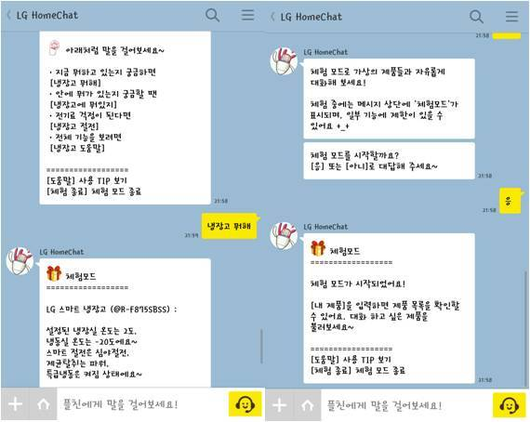
국내 챗봇

Slide 13
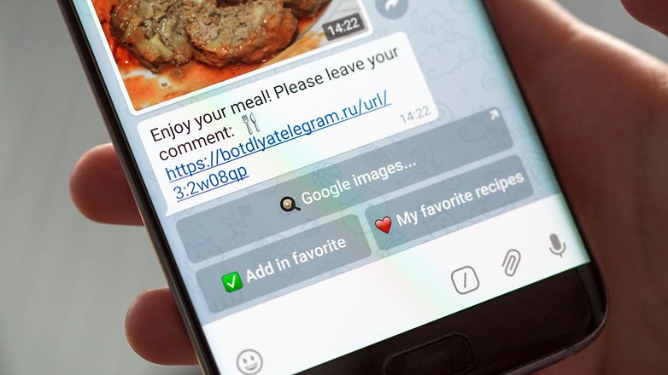
Chatbot Platform

Slide 14
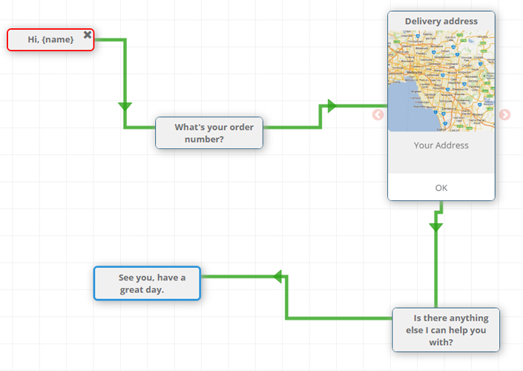
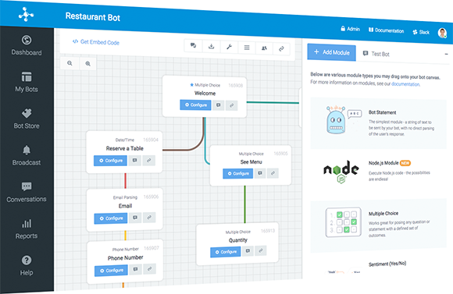
https://www.rebotify.com/
https://www.motion.ai/

Slide 15
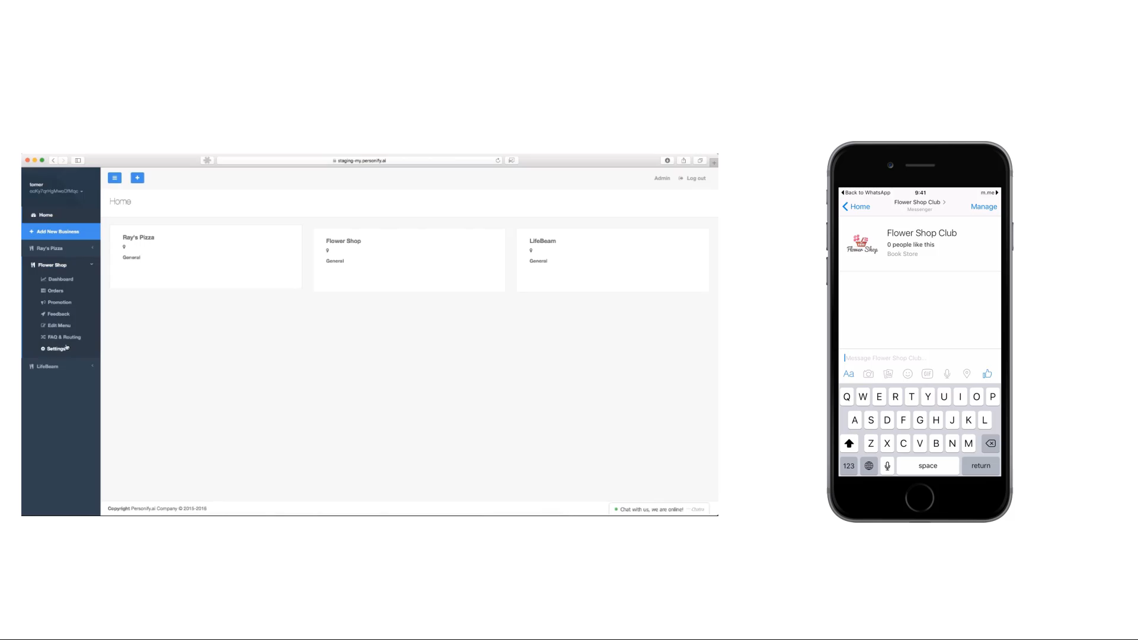
https://personify.ai/

Slide 16
주요 챗봇 플랫폼
ChattyPeople
Meokay
Smooch
Botsify
Beep Boop
Chatfuel
Facebook Messenger Platform
Telegram Bots
BotKit
FlwXO
https://www.entrepreneur.com/article/289788

Slide 17
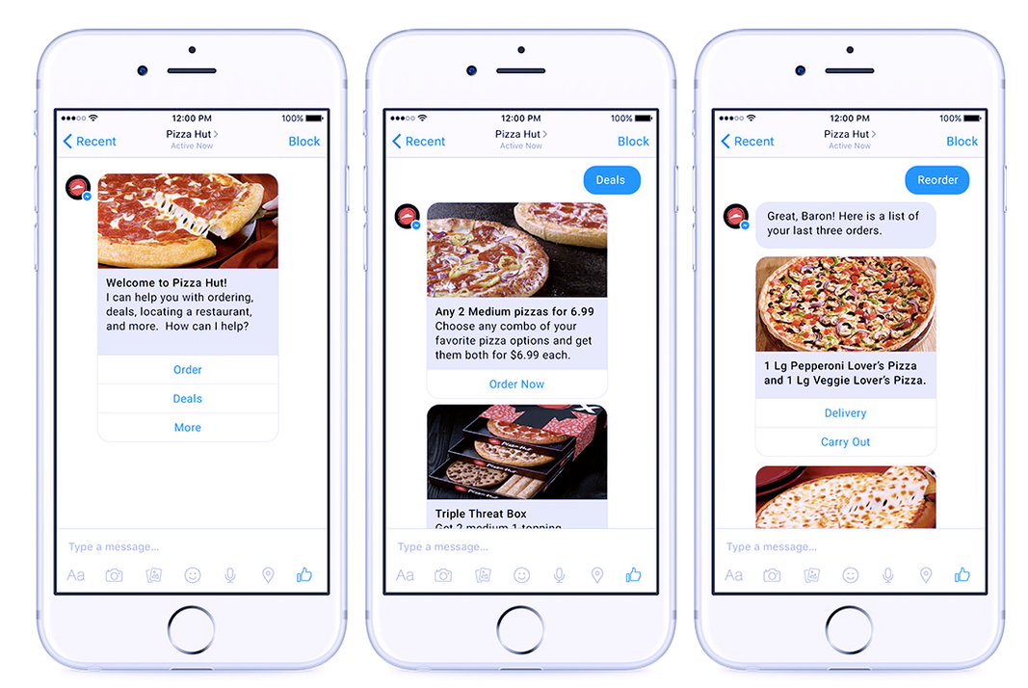
https://www.entrepreneur.com/article/289788

Slide 18
Chatbot.

Slide 19
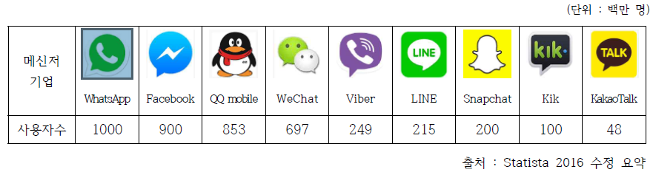
기업 현황 - 해외
출처 : Statista 2016 수정 요약

Slide 20
텍스트 기반 챗봇 주요 핵심 기술
관련 기술 | 주요내용
패턴인식 (Pattern Recognition) | 기계에 의하여 도형, 문자, 음성 등을 식별하는 것
자연어처리 (natural Language Processing) | 인간이 보통 쓰는 언어를 컴퓨터에 인식시켜 처리하는 일 정보검색 질의 응답, 시스템 자동 번역, 통역 등이 포함됨
시멘틱 웹 (Symantic Web) | 컴퓨터가 정보 자원의 뜻을 이해하고 논리적 추론까지 할 수 있는 차세대 지능형 웹
텍스트 마이닝 (Text Mining) | 비정형 텍스트 데이터에서 새롭고 유용한 정보를 찾아내는 과정 또는 기술
상황인식 컴퓨팅 (Context Aware Computing) | 가상공간에서 현실의 상황을 정보화하고 이를 활용하여 사용자 중심의 지능화된 서비스를 제공하는 기술.
출처 : 한국정보화진흥원, ‘모바일시대를 넘어 AI시대로’

Slide 21











CONNECTOR
STT / TTS (Speech to Text)
Bot Framework
NLP (Neutral Language Processing)
Text Mining
Cognitive

Slide 22
Microsoft Chatbot.

Slide 23



Slide 24
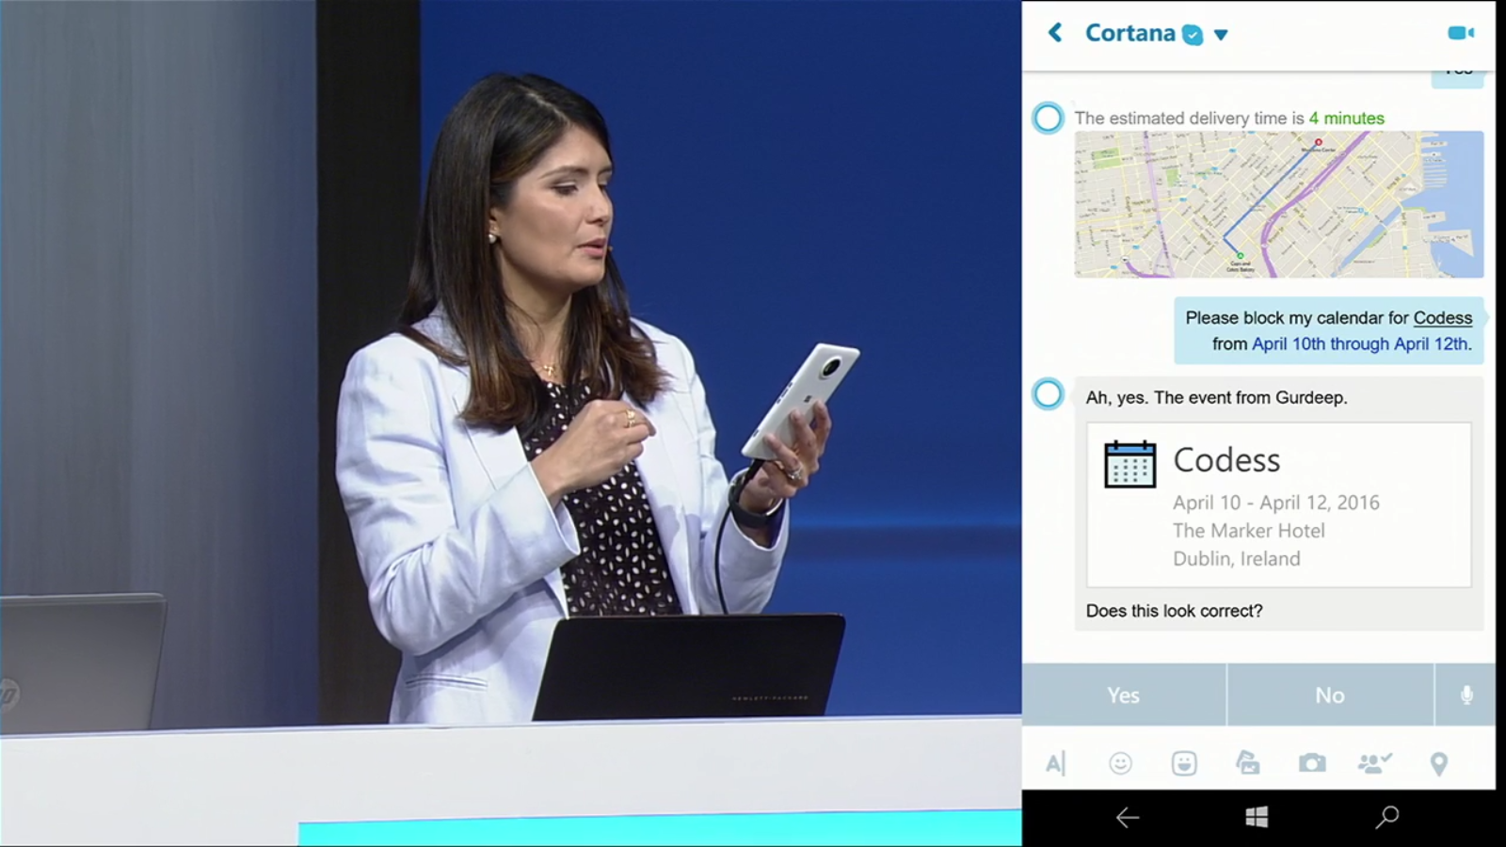

Slide 25
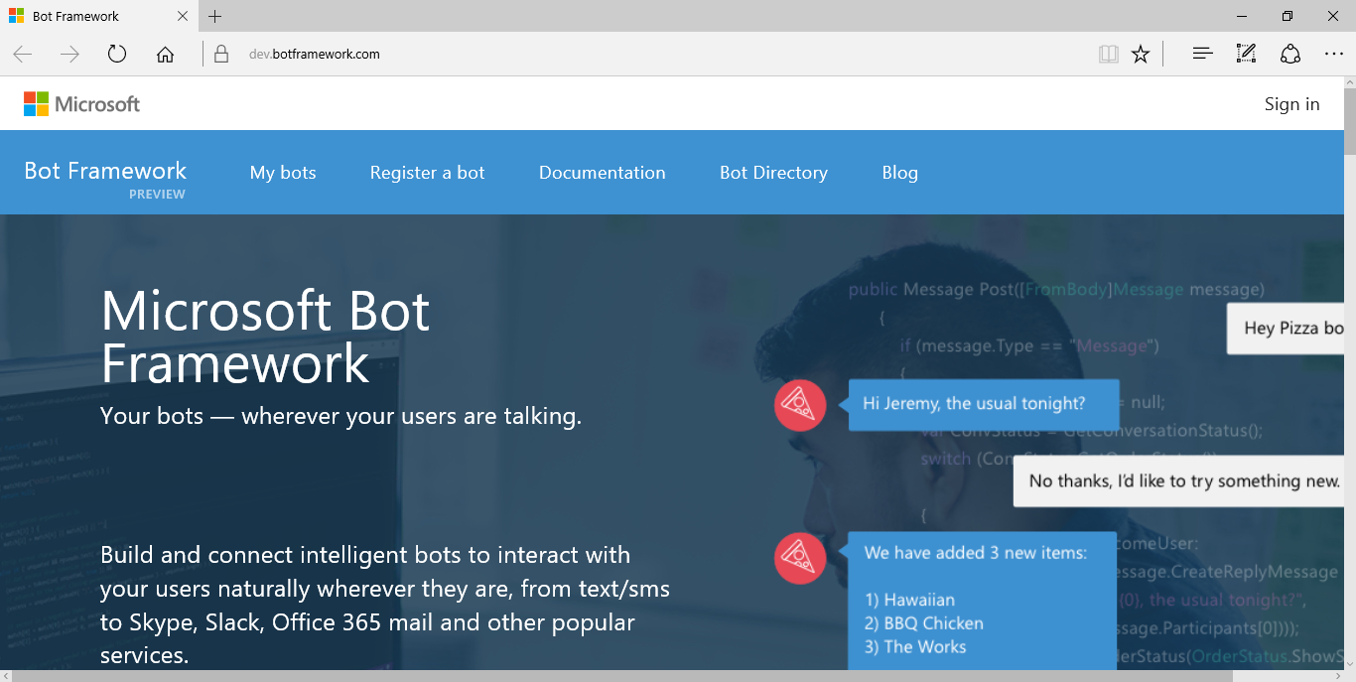
Microsoft Bot Framework
https://dev.botframework.com
C#, Node.js

Slide 26
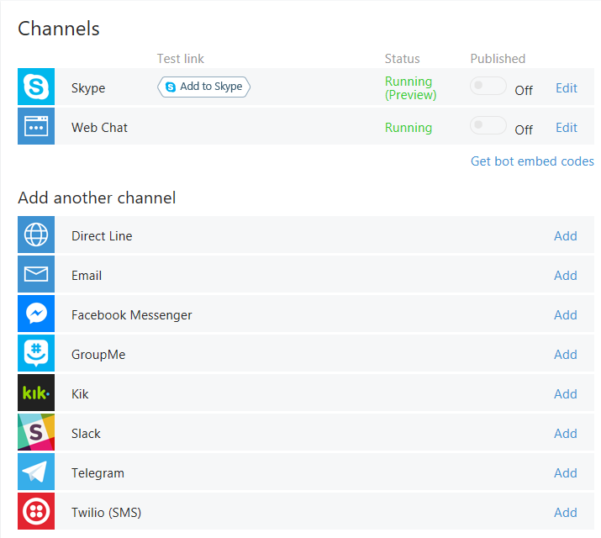
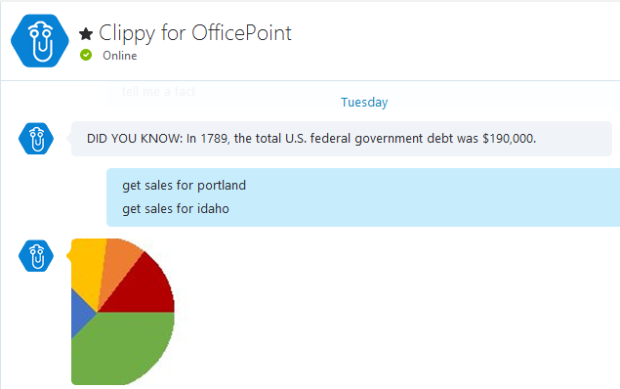
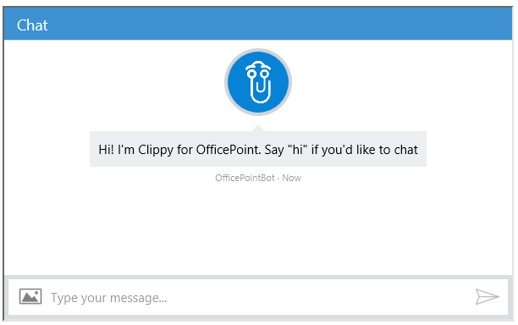
Microsoft Bot Framework
Skype,
Web, email, Facebook, GroupMe,
Kik,
Slack,
Telegram,
Twilio,
direct line app integration.

Slide 27

Connector Service Flow.
Channels
어챗웹
Web
Cloud (Microsoft Azure)
CONNECTOR
Chat Bot
(Bot Framework)
Web Service
HTTPS only
ASP.NET or Node.js
Routes messages
manages state
bot registration
Tracking
services (such as translation) and per-user and per-bot storage

Slide 28
Installing Tools
Visual Studio 2015 or higher http://www.visualstudio.com
Get the Visual Studio Bot Project Template http://aka.ms/bf-bc-vstemplate
Get the Bot Emulator https://download.botframework.com/botconnector/tools/emulator/publish.htm

Slide 29
자세한 내용은 Github
http://github.com/KoreaEva/Bot

Slide 30
DEMO Hello Bot

Slide 31
Code Name ‘Great Wall’

Slide 32
Connector, Activities & Messages
Connector | The Connector (or Connector Service) handles all communication, conversations, state, and authorization for all activities between a Bot and Users.
Activity | An Activity is a specific event that occurs between a Bot and Users, such as an actual message, or conversation notification.
Message | A Message is an overt (typically visible) communication between a Bot and Users, such as a User asking a question, or a Bot responding with a reply.

Slide 33
Connector Service Flow.
Channels
HTTPS
CONNECTOR
Chat Bot
(Bot Framework)
JSON
Web Service
HTTPS only
ASP.NET or Node.js
Routes messages
manages state
bot registration
Tracking
services (such as translation) and per-user and per-bot storage

Slide 34
Bot Connector messages
Your bot
Bot Connector
{
"type": "Message",
"id": "68YrxgtB53Y",
"conversationId": "DphPaFQrDuZDKyCez4AFGcT4vy5aQDje1lLGIjB8v18MFtb",
"language": "en",
"text": "You can say \"/order\" to order!",
"attachments": [ ],
"from": {
"name": "+12065551212",
"channelId": "sms",
"address": "+12065551212",
"id": "Ro52hKN287",
"isBot": false
},
"channelData": { SMS data here },
"botUserData": { your data here },
...
}

Slide 35
Connector
Namespace: Microsoft.Bot.Connector
ConnectorClient connector = new ConnectorClient(
new Uri(activity.ServiceUrl));
string message = string.Format("{0}을 주문 받았습니다. 감사합니다.",
activity.Text);
// return our reply to the user
Activity reply = activity.CreateReply(message);
await connector.Conversations.ReplyToActivityAsync(reply);

Slide 36
DEMO Connector Activities & Messages

Slide 37
Types of Activities
Activity Type | Description
Message | Sent when general content is passed to or from a user and a bot
Conversation Update | Sent when the conversation's properties change, for example the topic name, or when user joins or leaves the group
Contact Relation Update | Sent when bot added or removed to contact list
Delete User Data | Send when user is removed from a conversation
Typing | Sent when a user is typing
Ping | Send when a keep-alive is needed

Slide 38
Activities Types
switch (activity.GetActivityType())
{
case ActivityTypes.Message:
message = string.Format("{0}을 주문 받았습니다. 감사합니다.", activity.Text);
reply = activity.CreateReply(message);
await connector.Conversations.ReplyToActivityAsync(reply);
break;
case ActivityTypes.ConversationUpdate:
message = string.Format("안녕하세요 만리장성 봇 입니다. 주문하실 메뉴를 입력해 주세요", activity.Text);
reply = activity.CreateReply(message);
await connector.Conversations.ReplyToActivityAsync(reply);
break;
case ActivityTypes.ContactRelationUpdate:
case ActivityTypes.Typing:
case ActivityTypes.DeleteUserData:
default:
break;
}

Slide 39
case ActivityTypes.ConversationUpdate:
message = string.Format("안녕하세요 만리장성 봇 입니다. 주문하실 메뉴를 입력해 주세요", activity.Text);
reply = activity.CreateReply(message);
await connector.Conversations.ReplyToActivityAsync(reply);
break;
case ActivityTypes.ContactRelationUpdate:
case ActivityTypes.Typing:
case ActivityTypes.DeleteUserData:
default:
break;
}

Slide 40
DEMO Type of Activities

Slide 41
Using Forms with FormFlow
Although Dialogs are the basic building block of a conversation, it’s difficult to create a “guided” conversation. FormFlow creates Dialogs and guides a User through filling in a “form” while providing help and guidance along the way.
Super smart based on enumerations and properties
Provide content for various scenarios, such and not understanding, clarification, and confirmations
Easily provide optional conversation paths based on previous choices

Slide 42
Connector Service Flow.
CONNECTOR
Chat Bot
(Bot Framework)
FormFlow
Web Service
HTTPS only
ASP.NET or Node.js
State
자장면
짬뽕
탕수육
.
.
.

Slide 43
FormFlow
Namespace: Microsoft.Bot.Builder.FormFlow
[Serializable]
public class FoodOrder
{
public FoodOptions? Food;
public LengthOptions? Length;
public static IForm<FoodOrder> BuildForm()
{
return new FormBuilder<FoodOrder>()
.Message("만리장성에 오신 여러분을 환영합니다.")
.Build();
}

Slide 44
FormFlow
Namespace: Microsoft.Bot.Builder.FormFlow
public enum FoodOptions
{
자장면, 짬뽕, 탕수육, 기스면, 란자완스
};
public enum LengthOptions { 보통, 곱배기};

Slide 45
DEMO Using Forms with FormFlow and Bot Deployment

Slide 46
Dialogs
Dialogs model a conversational process, where the exchange of messages between bot and user is the primary channel for interaction with the outside world. Each dialog is an abstraction that encapsulates its own state in a C# class that implements IDialog. Dialogs can be composed with other dialogs to maximize reuse, and a dialog context maintains a stack of dialogs active in the conversation. A conversation composed of dialogs is portable across machines to make it possible to scale a bot implementation. This conversation state (the stack of active dialogs and each dialog's state) is stored in the state service provided by the Bot Connector service, making the bot implementation stateless between requests. (Much like a web application that does not store session state in the web server's memory.)

Slide 47
Dialog
Namespace: Microsoft.Bot.Builder.Dialogs
[Serializable]
public class FoodDialog : IDialog<object>
{
private string MENU;
public async Task StartAsync(IDialogContext context)
{
context.Wait(MessageReceivedAsync);
}
public async Task MessageReceivedAsync(IDialogContext context, IAwaitable<IMessageActivity> argument)
{
var activity = await argument;
ConnectorClient connector = new ConnectorClient(new Uri(activity.ServiceUrl));
string message;
message = string.Format("{0}를 주문하셨습니다. 감사합니다.", activity.Text);
// return our reply to the user
await context.PostAsync(message);
MENU += activity.Text + ",";
await context.PostAsync("주문내역:" + MENU);
context.Wait(MessageReceivedAsync);
}
}

Slide 48
public async Task MessageReceivedAsync(IDialogContext context, IAwaitable<IMessageActivity> argument)
{
var activity = await argument;
ConnectorClient connector = new ConnectorClient(new Uri(activity.ServiceUrl));
string message;
message = string.Format("{0}를 주문하셨습니다. 감사합니다.", activity.Text);
await context.PostAsync(message);
MENU += activity.Text + ",";
await context.PostAsync("주문내역:" + MENU);
context.Wait(MessageReceivedAsync);
}

Slide 49
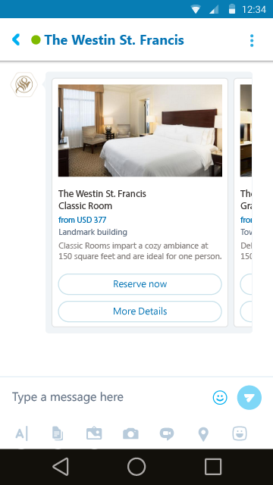
Attachments, Cards and Actions
Card Type | Description | Supported Modes
Hero Card | A card with one big image | Single or Carousel
Thumbnail Card | A card with a single small image | Single or Carousel
Receipt Card | A card that lets the user deliver an invoice or receipt | Single
Sign-In Card | A card that lets the bot initiate a sign-in procedure | Single

Slide 50
Card Actions
Action types | Content of value property
openUrl | URL to be opened in the built-in browser.
imBack | Text of message which client will sent back to bot as ordinary chat message. All other participants will see that was posted to the bot and who posted this.
postBack | Text of message which client will post to bot. Client applications will not display this message.
call | Destination for a call in following format: "tel:123123123123"
playAudio | playback audio container referenced by URL
playVideo | playback video container referenced by URL
showImage | show image referenced by URL
downloadFile | download file referenced by URL
signin | OAuth flow URL

Slide 51
DEMO Card and Action

Slide 52
Integrating Language Understanding Intelligence Services
LUIS
LUIS is part of Microsoft Cognitive Services offering and can be used for any device, on any platform, and any application scenario.
Essentially what Cortana uses on the backend for language and sematic interpretations
Provides “built in” logic that can be leveraged “out of the box”
Natural, adaptable, conversational intelligence
Model-based via intents and entities

Slide 53
Integrating Language Understanding Intelligence Services
학습
Intents
Entities
주문, 배달, 인사…..
메뉴: 자장면, 짬뽕, 탕수육… 크기: 보통, 곱빼기, 작은거, 큰거…
수량: 하나, 한그릇, 두그릇….

Slide 54
Your bot
Logic
Your conversation logic
Bot Builder SDK (Node.js + C#)
Web service
LUIS

Slide 55
한국어 지원
서비스
오픈소스
LUIS가 독보적
Word2Vector
KoNLPy

Slide 56
DEMO LUIS

Slide 57
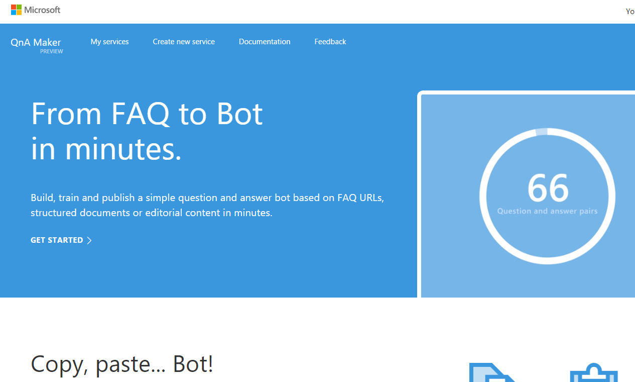

Slide 58
string message = "";
using (var client = new QnaMakerClient(“{Subscription Key}"))
{
var result = await client.GenerateAnswer( new Guid(“{KB Key}"), activity.Text);
message = result.Answers[0].Answer;
}

Slide 59
DEMO QnA Maker

Slide 60
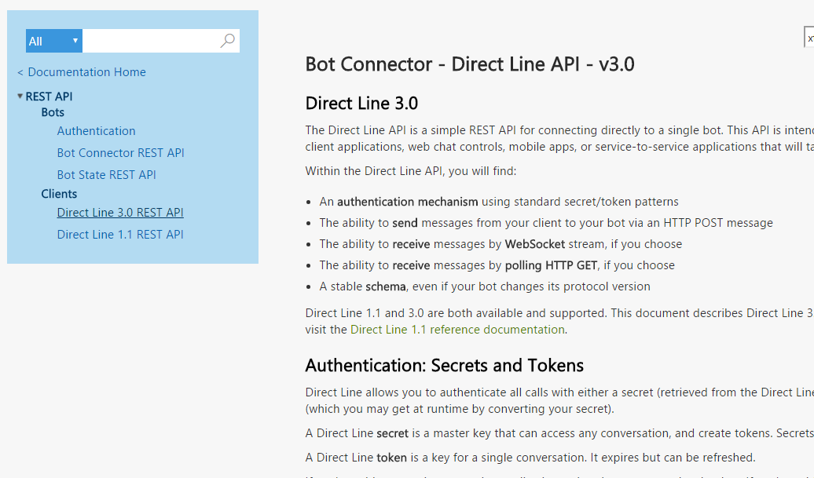
Direct Line API –V3.0
REST

Slide 61
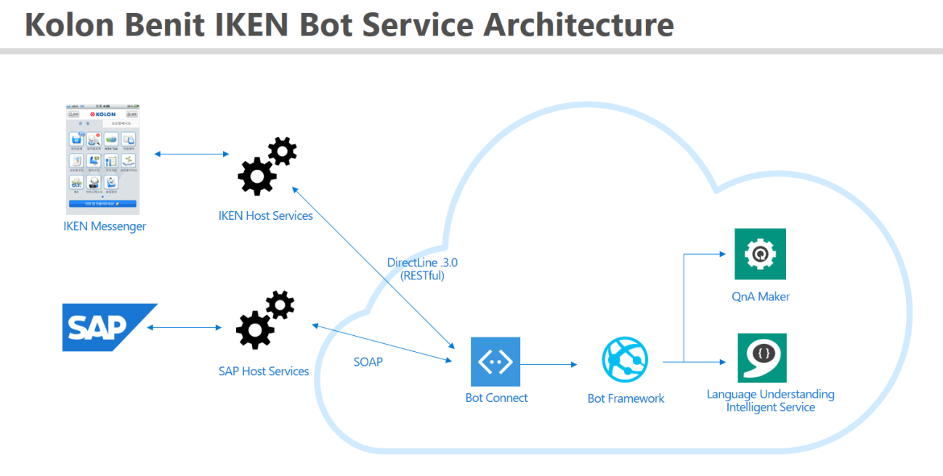

Slide 62
Bing image search
Speech API
Entity linking
Customer feedback analysis
Bing news search
Speech
Text to speech
Custom recognition (CRIS)
Forecasting
Language
Recommendation API
Machine Learning
Text analytics
Thumbnail generation
Cognitive Services APIs
Academic knowledge
Spell check
Web language model
Knowledge
Bing autosuggest
Computer vision
Vision
Emotion
Anomaly detection
Sentiment scoring
Search
OCR, tagging, captioning
Bing web search

Slide 63

Cognitive Services
microsoft.com/cognitive
Vision
Speech
Language
Knowledge
Search
Computer Vision
Custom Recognition
Bing Spell Check
Academic Knowledge
Bing
Web Search
Emotion
Speaker Recognition
Linguistic Analysis
Entity Linking
Bing
Image Search
Face
Speech
Language Understanding
Knowledge Exploration
Bing
Video Search
Video
Translator
Text Analytics
Recommendations
Bing
News Search
WebLM
Bing
Autosuggest
https://www.microsoft.com/cognitive-services/

Slide 64
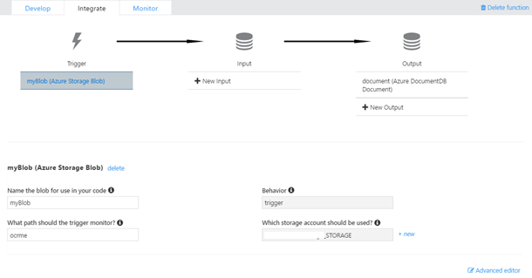
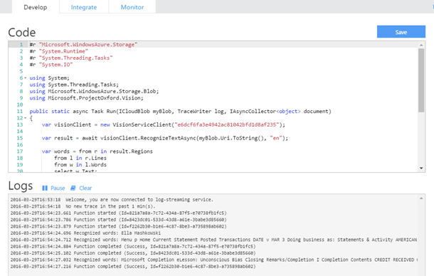
Azure Function

Slide 65
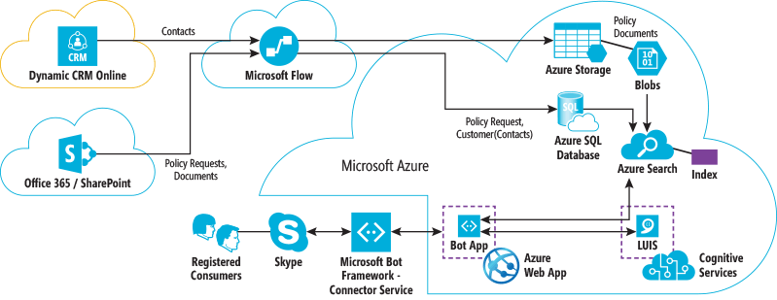
Azure Search

Slide 66
추천 도서
지금 쓰고 있습니다. Coming Soon Maybe 9월쯤..
도와주세요

Slide 67


Slide 68
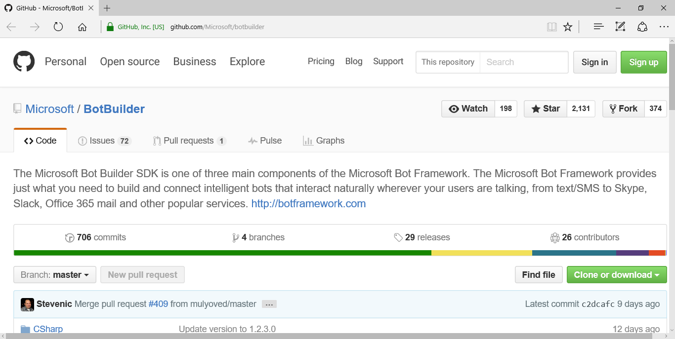
GitHub!
https://github.com/Microsoft/botbuilder

Slide 69
Tips & Tricks
Use an empty string for your Microsoft App Id and Password in development, but remember to change these to your actual values before you publishing into production.
Get used to understanding Lambda and “Fluid” concepts to make it easier to work with Dialogs, Forms and especially the concept of the Bot process “Chain”.
This session demonstrates storing and managing Bot State is a number of ways. Use what makes sense in your environment by uses these concepts purely as examples.
If the Microsoft Bot Emulator continues to give you authorization issues, try changing the port for your Bot Service in the Web tab of the project and redeploy.

Slide 70
DEMO Integration Language Understanding Intelligence Services

Slide 71
Putting it All Together
Putting it All Togethner
Add some more features to demonstrate LUIS integration
Walkthrough an example of using Attachments, Cards and Actions
Publishing your Bot
Using your Bot in a web chat and Skype

Slide 72
DEMO Putting It All Together

Slide 73
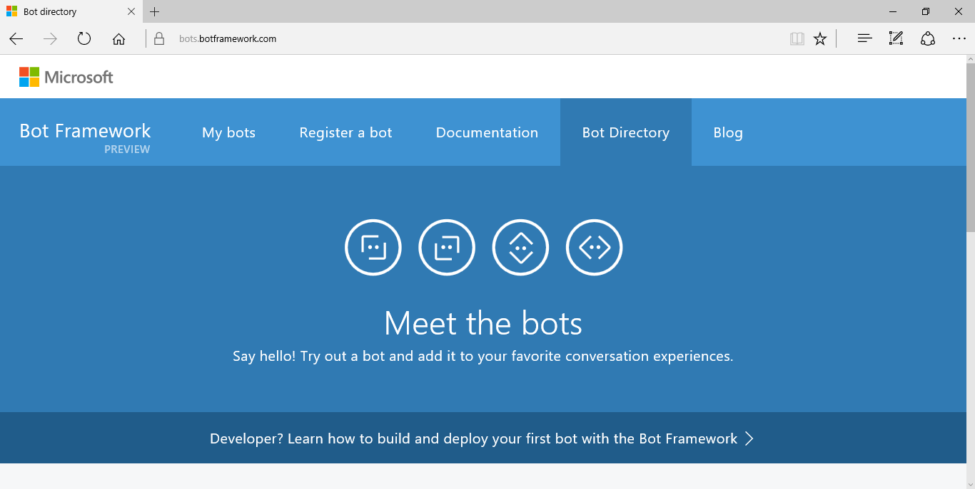
Bot Directory
https://bots.botframework.com/

Slide 74
Demo

Slide 75
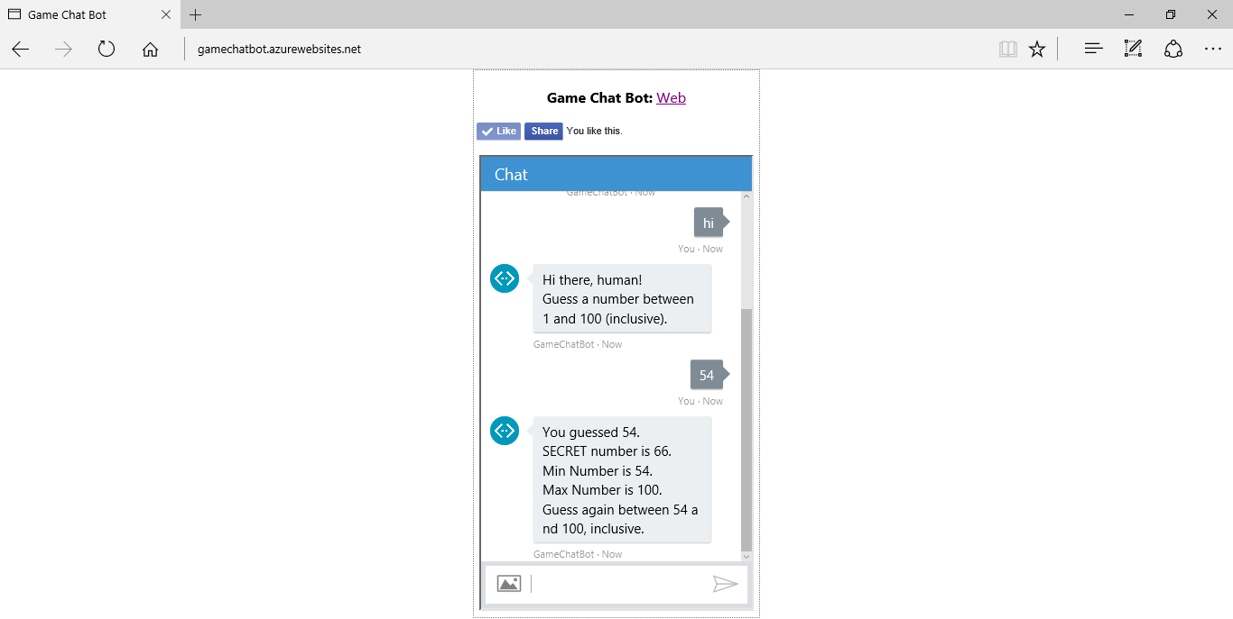
Game Chat Bot
http://gamechatbot.azurewebsites.net/

Slide 76
기업 현황 - 해외
업체 | 플랫폼 | 주요내용
페이스북 | Facebook Messenger | F8 2016에서 Facebook Messenger에 인공지능을 적용한 챗봇 공개. 40개 내외 업체들이 참여 예정
텐센트 | WeChat | 인공지능 기반의 챗봇 전환을 통해 메시지를 통해 대화 하며 호텔, 병원, 영화등의 예약 기능 제공
텔레그램 | Telegram | Bot API 공개로 개발자들에게 챗봇 개발 지원. 대화창에서 바로 이용이 가능한 Inline Bots를 추가
킥 | Bot Shop | 화장품/의류업체 등이 참여한 ‘봇샵(Bot Shop)’ 오픈을 통해 챗봇 서비스 제공
구글 | Allo | 인공지능 챗봇 기술 적용된 메신저 플랫폼 준비 중
출처 : Digieco, KB경영연구소, 언론기사 참조

